Slide 1

KHÓA LUẬN TỐT NGHIỆP
XÂY DỰNG HỆ THỐNG QUẢN LÝ
CHUỖI CUNG ỨNG NGÀNH GỐM SỨ VIỆT NAM
Vĩnh Long, tháng 9 năm 2025

Slide 2

XÂY DỰNG HỆ THỐNG QUẢN LÝ CHUỖI CUNG ỨNG NGÀNH GỐM SỨ VIỆT NAM
Sử dụng Reactjs, Nodejs và MySQL
XÂY DỰNG HỆ THỐNG QUẢN LÝ CHUỖI CUNG ỨNG NGÀNH GỐM SỨ VIỆT NAM

Slide 3




Giới thiệu
Trong bối cảnh kinh tế số, ngành gốm sứ Việt Nam cần đổi mới quản lý chuỗi cung ứng để đáp ứng nhu cầu thị trường và nâng cao năng lực cạnh tranh. Việc xây dựng hệ thống quản lý chuỗi cung ứng trên nền tảng web sẽ giúp doanh nghiệp kiểm soát hiệu quả các khâu từ sản xuất, lưu trữ, phân phối đến bán hàng, đồng thời giảm chi phí, tăng minh bạch và tối ưu hiệu suất. Với đề tài “Xây dựng hệ thống quản lý chuỗi cung ứng ngành gốm sứ Việt Nam”, tôi lựa chọn các công nghệ Node.js, React.js, MySQL và MUI nhằm vận dụng kiến thức về phát triển phần mềm hiện đại, API, bảo mật và tối ưu hóa, đồng thời rèn luyện tư duy logic và kỹ năng giải quyết vấn đề.
XÂY DỰNG HỆ THỐNG QUẢN LÝ CHUỖI CUNG ỨNG NGÀNH GỐM SỨ VIỆT NAM

Slide 4
NỘI DUNG
1.CƠ SỞ LÝ THUYẾT
2. PHÂN TÍCH THIẾT KẾ HỆ THỐNG
3. THỰC HIỆN HÓA NGHIÊN CỨU
4. KẾT LUẬN VÀ PHÁT TRIỂN
XÂY DỰNG HỆ THỐNG QUẢN LÝ CHUỖI CUNG ỨNG NGÀNH GỐM SỨ VIỆT NAM

Slide 5
1. CƠ SỞ LÝ THUYẾT
Reactjs, Nodejs, Mysql
XÂY DỰNG HỆ THỐNG QUẢN LÝ CHUỖI CUNG ỨNG NGÀNH GỐM SỨ VIỆT NAM

Slide 6
1. CƠ SỞ LÝ THUYẾT
1.1 Khái niệm về chuỗi cung ứng:
Chuỗi cung ứng gốm sứ bao gồm toàn bộ hoạt động từ cung ứng nguyên liệu, sản xuất, tồn kho, phân phối đến tiêu thụ. Quản lý chuỗi cung ứng nhằm điều phối dòng nguyên liệu, sản phẩm, thông tin và tài chính hiệu quả. Các mô hình thường áp dụng: SCOR (hoạch định, cung ứng, sản xuất, phân phối, hoàn trả), mô hình thực thể – liên kết – dòng chảy, và chuỗi giá trị Porter.
XÂY DỰNG HỆ THỐNG QUẢN LÝ CHUỖI CUNG ỨNG NGÀNH GỐM SỨ VIỆT NAM

Slide 7

1. CƠ SỞ LÝ THUYẾT
1.2 Khái niệm ReactJS:
Thư viện JavaScript mã nguồn mở do Facebook phát triển, dùng để xây dựng giao diện người dùng (UI).
Ưu điểm:
- Tổ chức theo component tái sử dụng, dễ bảo trì.
- Virtual DOM giúp giao diện mượt, hiệu suất cao.
- Tích hợp tốt với thư viện khác, hỗ trợ ứng dụng web hiện đại.
- Ứng dụng trong hệ thống gốm sứ: Xây dựng giao diện quản lý chuỗi cung ứng trực quan (quản lý nguyên liệu, sản xuất, tồn kho, phân phối, bán hàng).
XÂY DỰNG HỆ THỐNG QUẢN LÝ CHUỖI CUNG ỨNG NGÀNH GỐM SỨ VIỆT NAM

Slide 8
1. CƠ SỞ LÝ THUYẾT
1.3 Khái niệm Node.js & Express:
Nền tảng chạy JavaScript trên server, tối ưu hiệu suất và xử lý không đồng bộ.
Ưu điểm:
- Xử lý nhiều yêu cầu đồng thời (Asynchronous I/O).
- Một ngôn ngữ cho cả frontend & backend.
- Hệ sinh thái npm phong phú.
- Ứng dụng trong hệ thống gốm sứ:
- Xây dựng API RESTful kết nối dữ liệu sản xuất – phân phối – tiêu thụ.
- Quản lý dữ liệu nguyên liệu, đơn hàng, tồn kho.
- Hỗ trợ bảo mật và xác thực với JWT.
XÂY DỰNG HỆ THỐNG QUẢN LÝ CHUỖI CUNG ỨNG NGÀNH GỐM SỨ VIỆT NAM

Slide 9
1. CƠ SỞ LÝ THUYẾT
1.4 Khái niệm MySQL:
Hệ quản trị cơ sở dữ liệu quan hệ (RDBMS) mã nguồn mở, phổ biến cho ứng dụng web.
Ưu điểm:
- Hiệu năng cao, dễ triển khai.
- Bảo mật tốt, cộng đồng hỗ trợ lớn.
- Ứng dụng trong hệ thống gốm sứ:
- Lưu trữ thông tin nguyên liệu, quy trình sản xuất, tồn kho.
- Quản lý đơn hàng, phân phối, xuất nhập hàng.
- Hỗ trợ tìm kiếm, thống kê và báo cáo dữ liệu chuỗi cung ứng.
XÂY DỰNG HỆ THỐNG QUẢN LÝ CHUỖI CUNG ỨNG NGÀNH GỐM SỨ VIỆT NAM

Slide 10
2. PHÂN TÍCH THIẾT KẾ HỆ THỐNG
XÂY DỰNG HỆ THỐNG QUẢN LÝ CHUỖI CUNG ỨNG NGÀNH GỐM SỨ VIỆT NAM

Slide 11
2. PHÂN TÍCH THIẾT KẾ HỆ THỐNG
2.1 Mô hình thực thể kết hợp
XÂY DỰNG HỆ THỐNG QUẢN LÝ CHUỖI CUNG ỨNG NGÀNH GỐM SỨ VIỆT NAM

Slide 13
2. PHÂN TÍCH THIẾT KẾ HỆ THỐNG
2.2 Mô hình vật lý
XÂY DỰNG HỆ THỐNG QUẢN LÝ CHUỖI CUNG ỨNG NGÀNH GỐM SỨ VIỆT NAM

Slide 15
2. PHÂN TÍCH THIẾT KẾ HỆ THỐNG
2.3 Lược đồ cơ sở dữ liệu
XÂY DỰNG HỆ THỐNG QUẢN LÝ CHUỖI CUNG ỨNG NGÀNH GỐM SỨ VIỆT NAM

Slide 16
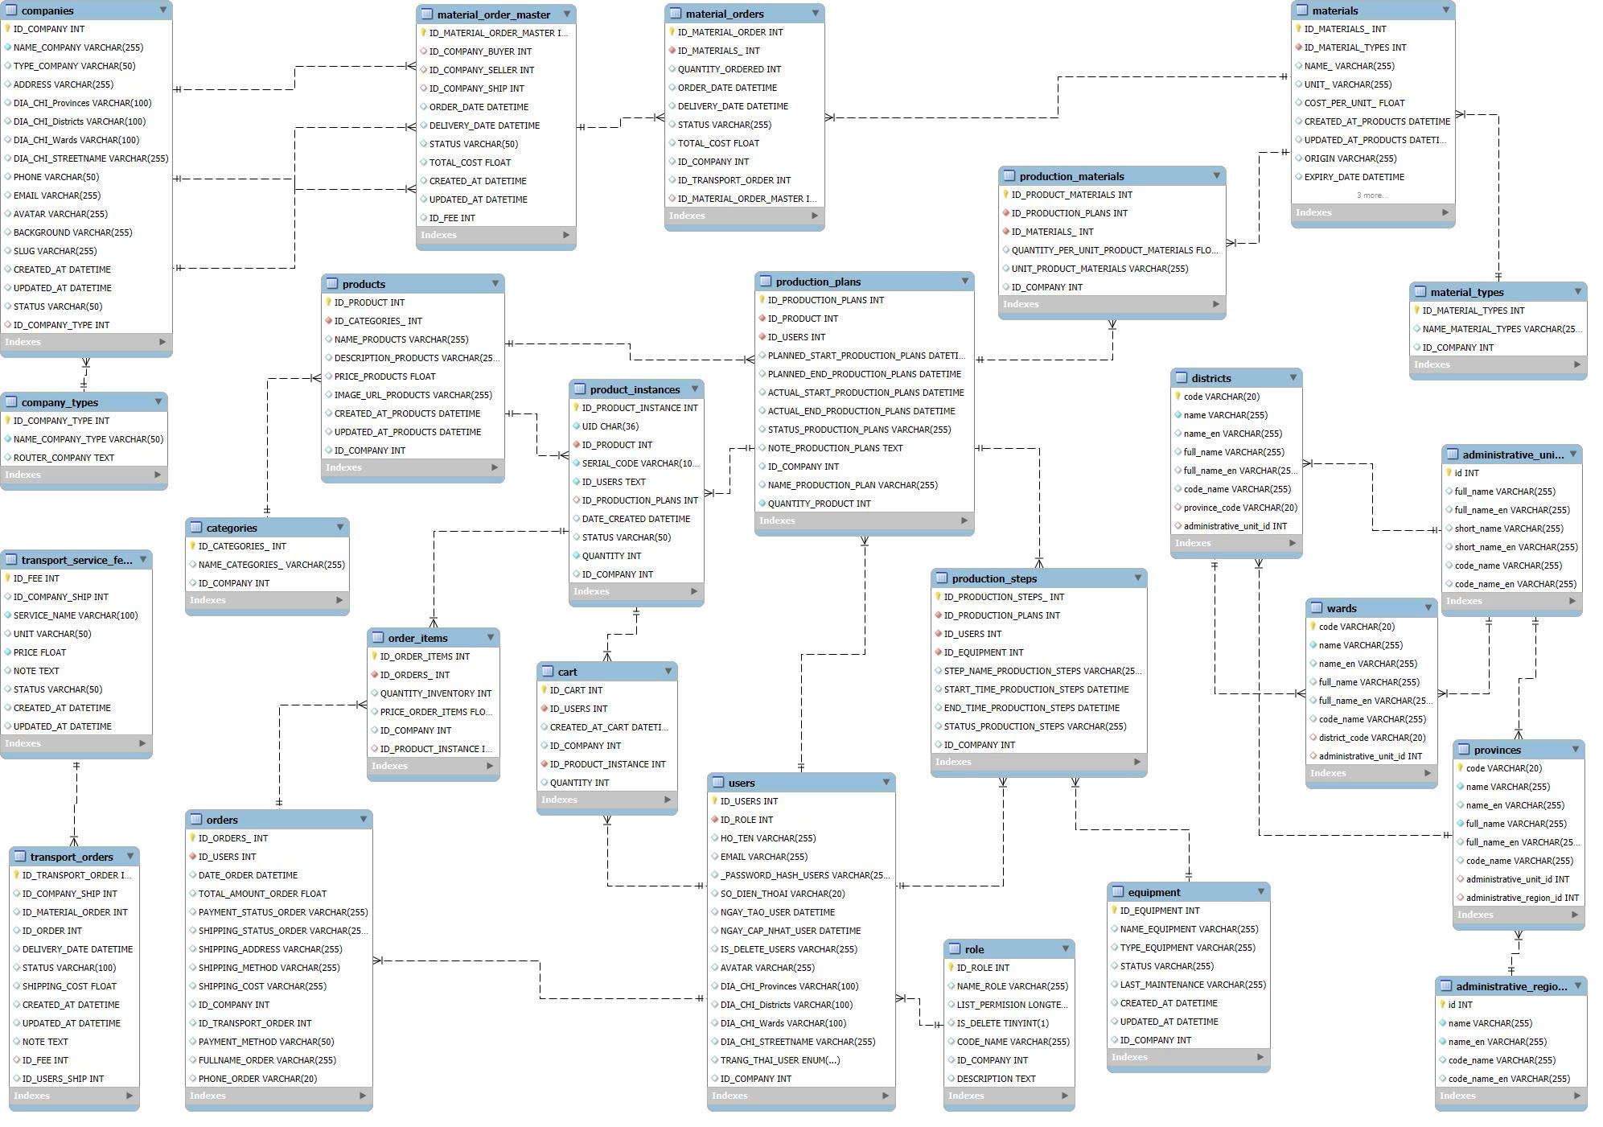

Slide 17
3. THỰC HIỆN HÓA NGHIÊN CỨU
XÂY DỰNG HỆ THỐNG QUẢN LÝ CHUỖI CUNG ỨNG NGÀNH GỐM SỨ VIỆT NAM

Slide 18
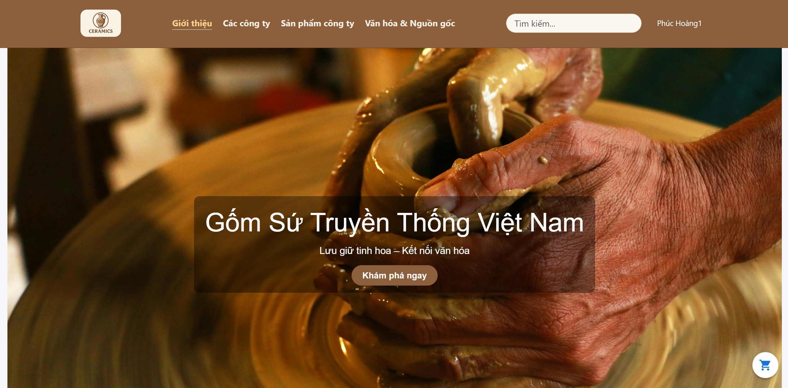
3. THỰC HIỆN HÓA NGHIÊN CỨU
3.1 Giao diện trang chủ
Giao diện trang chủ của website sẽ giới thiệu văn hóa gốm sứ.
XÂY DỰNG HỆ THỐNG QUẢN LÝ CHUỖI CUNG ỨNG NGÀNH GỐM SỨ VIỆT NAM

Slide 19
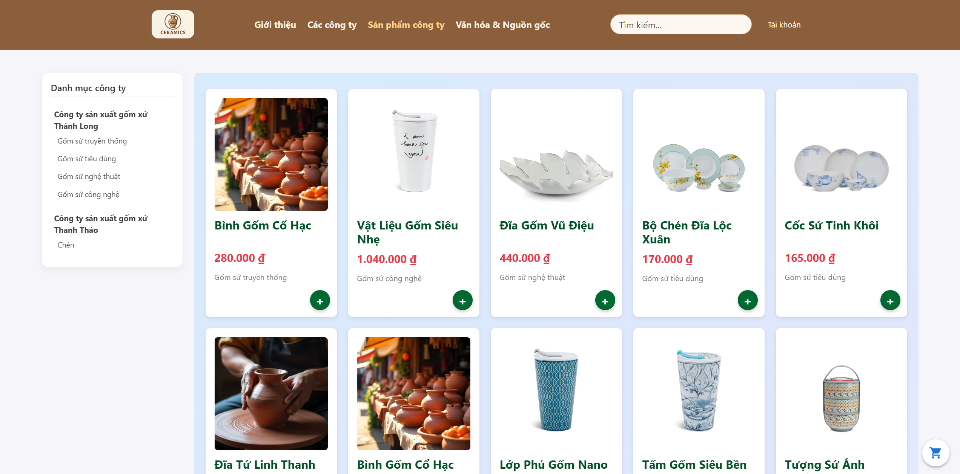
3. THỰC HIỆN HÓA NGHIÊN CỨU
3.2 Sản phẩm công ty
Giao diện sản phẩm gốm sứ của các công ty.
XÂY DỰNG HỆ THỐNG QUẢN LÝ CHUỖI CUNG ỨNG NGÀNH GỐM SỨ VIỆT NAM

Slide 20
4. KẾT LUẬN VÀ PHÁT TRIỂN
Kết quả đạt được, nhược điểm, hướng phát triển.
XÂY DỰNG HỆ THỐNG QUẢN LÝ CHUỖI CUNG ỨNG NGÀNH GỐM SỨ VIỆT NAM

Slide 21


4. KẾT LUẬN VÀ PHÁT TRIỂN
4.1. Kết quả đạt được
Đề tài xây dựng hệ thống quản lý chuỗi cung ứng ngành gốm sứ Việt Nam đã đạt được các mục tiêu đề ra, đáp ứng những chức năng cốt lõi như quản lý nguyên vật liệu, đơn hàng, vận chuyển, tồn kho và trao đổi thông tin giữa các tác nhân trong chuỗi cung ứng, đồng thời đảm bảo các yêu cầu phi chức năng về bảo mật, ổn định và trải nghiệm người dùng. Quá trình thực hiện giúp tôi nâng cao kiến thức về Node.js, React.js, MySQL cũng như rèn luyện kỹ năng phân tích, thiết kế và quản lý dự án. Hệ thống có nhiều ưu điểm nổi bật như giao diện thân thiện, quản lý tập trung, tiết kiệm thời gian, nâng cao hiệu quả vận hành và đặc biệt là khả năng phân quyền linh hoạt. Tuy vậy, hệ thống vẫn còn hạn chế ở khía cạnh dự báo nhu cầu thị trường, mở rộng quy mô và tích hợp với các nền tảng quản lý khác, đây sẽ là hướng phát triển cần tiếp tục nghiên cứu để nâng cao tính thực tiễn và hiệu quả ứng dụng.
XÂY DỰNG HỆ THỐNG QUẢN LÝ CHUỖI CUNG ỨNG NGÀNH GỐM SỨ VIỆT NAM

Slide 22

4. KẾT LUẬN VÀ PHÁT TRIỂN
4.2. Nhược điểm
Hạn chế trong tìm kiếm nâng cao: Tìm kiếm chưa tối ưu hóa với dữ liệu lớn, chưa hỗ trợ đề xuất thông minh.
Tính năng thanh toán: Chưa tích hợp cổng thanh toán trực tuyến hoàn chỉnh.
Khả năng mở rộng: Cần tối ưu thêm để hỗ trợ lượng lớn người dùng đồng thời.
XÂY DỰNG HỆ THỐNG QUẢN LÝ CHUỖI CUNG ỨNG NGÀNH GỐM SỨ VIỆT NAM

Slide 23

4. KẾT LUẬN VÀ PHÁT TRIỂN
4.3. Hướng phát triển
Tối ưu hóa di động: Cải thiện giao diện trên thiết bị di động.
Hỗ trợ khách hàng trực tuyến: Tích hợp chatbot hoặc live chat.
Mở rộng phương thức thanh toán và giao hàng: Hỗ trợ thanh toán quốc tế và giao hàng linh hoạt.
Tích hợp AI và Machine Learning: Gợi ý sản phẩm và tối ưu hóa trải nghiệm mua sắm.
XÂY DỰNG HỆ THỐNG QUẢN LÝ CHUỖI CUNG ỨNG NGÀNH GỐM SỨ VIỆT NAM

Slide 25




Cảm ơn

